Slide 1
শিক্ষার্থী বন্ধুরা তোমাদের অনেক শুভেচ্ছা

Slide 2
পরিচিতি
মাকসুদা খানম
সহকারী শিক্ষক
হাশমত উদ্দীন উচ্চ বিদ্যালয়
কিশোরগঞ্জ।
Email- kmaksuda76@yahoo.com
শ্রেণী – ষষ্ঠ
বিষয়ঃ চারুপাঠ
কবিতাঃ......
সময়ঃ ৫০ মিনিট

Slide 3
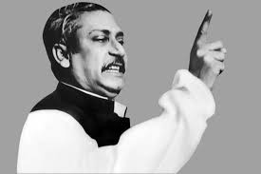
তিনি জাতির পিতা বঙ্গবন্ধু শেখ মুজিবুর রহমান
ছবিটি দেখে চিন্তা কর
তিনি কে?

Slide 4
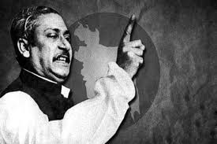
আজকের পাঠ
মুজিব
রোকনুজ্জামান খান

Slide 5
শিখন ফল
এই পাঠ শেষে শিক্ষার্থীরা...
রোকনুজ্জামান খানের সংক্ষিপ্ত পরিচিতি বলতে পারবে।
কঠিন শব্দগুলোর অর্থসহ বাক্য তৈরী এবং কবিতাটি শুদ্ধ উচ্চারণে পাঠ করতে পারবে।
বঙ্গ বন্ধু শেখ মুজিবুর রহমানকে ভালবাসার মাধ্যমে শিক্ষার্থীদের মধ্যে দেশপ্রেম ও মানুষের প্রতি মমত্ববোধের তাৎপর্য বর্ণনা করতে পারবে।

Slide 6
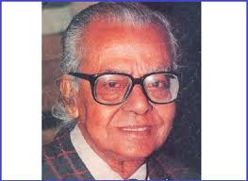
মৃত্যু ১৯৯৯সালে
জন্ম
১৯২৫সালে ফরিদপুর জেলার পাংশা উপজেলায়
কবি পরিচিতি
তিনি সমধিক পরিচিত
“দাদা ভাই”
নামে
পুরস্কার
‘বাংলাদেশ শিশু একাডেমী পুরস্কার’ রাষ্ট্রীয়‘একুশে পদক’ জসী্ম উদ্দীন স্বর্নপদক’ ও ‘স্বাধীনতা‘পুরস্কার’
রচনাবলী
‘হাট্টিমা টিম’ ‘খোকন খোকন ডাক পাড়ি’ ‘ঝিকিমিকি’ ‘বার্ষিক কচি ও কাচা’ ‘ছোটদের আবৃতি
পেশায় তিনি একজন সাংবাদিক

Slide 7
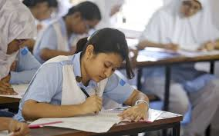
একক কাজ
কবি রোকনুজ্জামান খান এর জীবনী সম্পর্কে বাক্য লিখ।

Slide 8
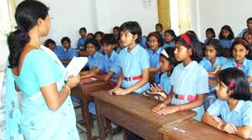
আদর্শ পাঠ

Slide 9
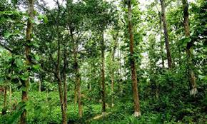
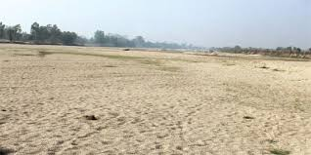
শব্দার্থ বিশ্লেষণ
বনভূমি
গাছ পালায় ঘেরা জঙ্গল এলাকা
বালুচর
বালুর পলি জমে উৎপন্ন যে চর

Slide 10
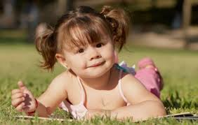
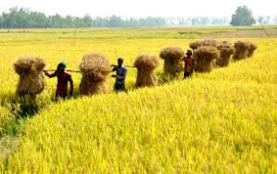
চিরকাল যে শিশুর মতো সহজ
চিরশিশু
সোনাধান
পাকা ধানসোনালি রঙের

Slide 11
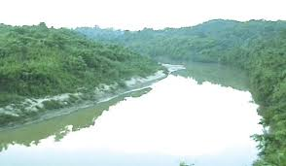
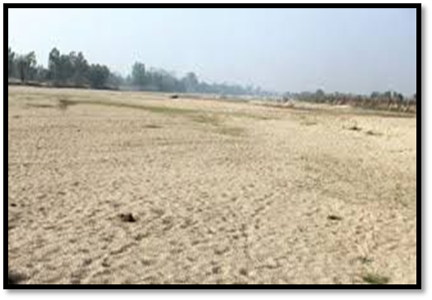
সবুজ শ্যামল বনভূমি মাঠ নদীতীর বালুচর
সবখানে আছে বঙ্গবন্ধু শেখ মুজিবের ঘর।

Slide 12
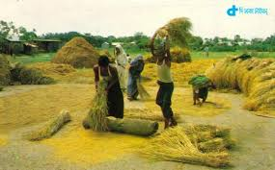
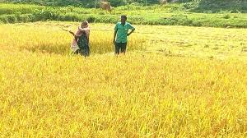
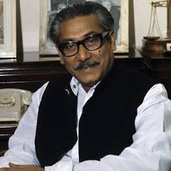
সোনার দেশের মাঠে মাঠে ফলে সোনাধান রাশি রাশি
ফসলের হাসি দেখে মনে হয় শেখ মুজিবের হাসি।

Slide 13
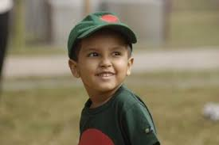
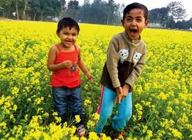
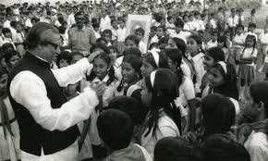
শিশুর মধুর হাসিতে যখন ভরে বাঙালির ঘর
মনে হয় যেন শিশু হয়ে হাসে চিরশিশু মুজিবুর।

Slide 14
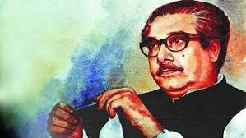
আমরা বাঙালি যতদিন বেচেঁ রইব এ বাংলায়
স্বাধীন বাংলা ডাকবে ঃমুজিব আয় ঘরে ফিরে আয়।

Slide 15
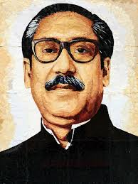
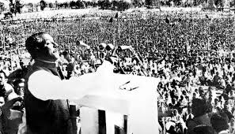
জেনে নিই
বঙ্গ বন্ধু শেখ মুজিবুর রহমানের জন্ম ১৯২০ খ্রিঃ ১৭ই মার্চ গোপালগঞ্জ জেলার টুঙ্গিপাড়া গ্রামে। ছাত্রজীবন থেকেই তিনি রাজনীতি ও দেশব্রতে যুক্ত হন।১৯৪৭ সাল থেকে ১৯৭১ সাল পর্যন্ত পাকিস্তানী হানাদারদের শাসন-শোষণ, হত্যা, নির্যাতনের বিরুদ্ধে বঙ্গ বন্ধুর একক নেতৃত্বই জাতিকে স্বাধীনতার দিকে এগিয়ে নিয়ে যায়।

Slide 16
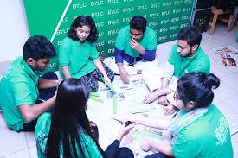
দলগত কাজ
সময়ঃ ১0 মিনিট
“বাংলার মানুষ, প্রকৃতি, আকাশ-বাতাশ সব জায়গাতেই বঙ্গবন্ধু বিরাজমান”।

Slide 17
মূল্যায়ন
১. রোকনুজ্জামান খান কত সালে জন্ম গ্রহণ করেণ?
সঠিক উত্তরে ক্লিক করি।
(ক) ১৯২০ সালে
(খ) ১৯২৫ সালে
(গ) ১৯২২ সালে
(ঘ) ১৯১৮ সালে
২. রোকনুজ্জামান খান কী নামে পরিচিত?
(ক) দাদা ভাই
(খ) বড় ভাই
(গ) দাদু ভাই
(ঘ) রাঙা ভাই

Slide 18
৩. স্বাধীন বাংলা চিরকাল কাকে ডাকবে?
(ক)মুক্তিযোদ্ধাকে
(খ)শেখ মুজিবকে
(গ)ভাষা শহিদদের
(ঘ)ভাষা-সৈনিকদের
৪. ‘খোকন খোকন ডাক পাড়ি’ তাঁর কি ধরনের রচনা?
(ক) কবিতা
(খ) ছড়া
(গ) গল্প
(ঘ) অনুবাদ

Slide 19
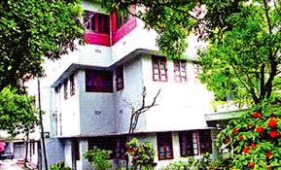
বাড়ির কাজ
“মুজিবের উপস্থিতি সবার মাঝে”- এই বিষয়ে দশ লাইনের একটি অনুচ্ছেদ লিখে আনবে।

Slide 20
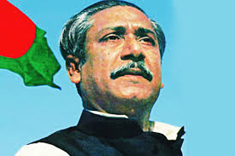
ধন্যবাদ

